Slide 1
Historieeksamen

Slide 2
Læreplanen
Der afholdes en mundtlig prøve på grundlag af et ukendt materialesæt med et omfang på tre til fem normalsider à 2400 enheder (antal anslag inklusiv mellemrum). Hvert materialesæt skal i videst mulig omfang indeholde forskelligartet materiale.
Materialesættene, der indgår som grundlag for prøven, skal tilsammen i al væsentlighed dække de faglige mål og de gennemførte forløb, således at der både er en spredning i forhold til tid og geografi og forløbets placering i det samlede undervisningsforløb. Et materialesæts tema er kendt af eksaminanderne, idet det er identisk med et forløbs tema. Den enkelte opgave må anvendes højst tre gange på samme hold.
Eksaminationstiden er ca. 30 minutter. Der gives ca. 90 minutters forberedelsestid. I forberedelsestiden opstiller og besvarer eksaminanden to til tre relevante problemstillinger på baggrund af det trukne materialesæt og relevant materiale fra undervisningen. Eksaminationen indledes med eksaminandens præsentation på ca. 7-10 minutter og former sig derefter som en samtale mellem eksaminand og eksaminator med udgangspunkt i det trukne materialesæt og de opstillede problemstillinger.

Slide 3
Altså
90 minutters forberedelse
  Til at læse eksamenssættet
  Lave 2-3 problemstillinger
  Besvare dem tekstnært så I kan tale 7-10 minutter om dem
30 minutters eksamen
  I har ordet i 7-10 minutter
  Derefter samtale mellem jer, mig og censor om eksamenssættet og pensum

Slide 4
Eleverne skal kunne:
̶ redegøre for centrale udviklingslinjer og begivenheder i Danmarks, Europas og verdens historie
̶ redegøre for sammenhænge mellem den lokale, nationale, regionale, europæiske og globale udvikling
̶ analysere eksempler på samspillet mellem mennesker, natur, kultur og samfund gennem tiderne
̶ skelne mellem forskellige typer af forklaringer på samfundsmæssige forandringer og diskutere periodiseringsprincipper
̶ reflektere over samspillet mellem fortid, nutid og fremtid samt over mennesket som historieskabt og historieskabende
̶ anvende en metodisk-kritisk tilgang til at udvælge og analysere historisk materiale, herunder eksempler på brug af historie
̶ opnå indsigt i, hvordan historiefaget kan medvirke til at forstå og løse problemer i nutiden
̶ formulere historiske problemstillinger og relatere disse til elevernes egen tid
̶ formidle og remediere historiefaglige problemstillinger mundtligt og skriftligt og begrunde de formidlingsmæssige valg
̶ behandle problemstillinger i samspil med andre fag
̶ demonstrere viden om fagets identitet og metoder.

Slide 5
Gode råd
Du finder en lang men fin liste af gode råd til forberedelsestiden og eksamen her: https://emu.dk/sites/default/files/2019-01/EMU-materiale%20historie%20-%20april%202018.pdf (start side 4)
Den korte udgave:
Lav en kort indledning og konklusion
Sørg for at bruge alle kilder i kildesættet
Lav hv-problemstillinger (ikke ”Analyser….”)
Sørg for at være tekstnære. Sæt citater, ordvalg m.v. ind i jeres talepapir
Husk at vise metodebrug (kildekritik, historiebrug, drivkræfter, historiesyn m.v)
Inddrag forløbet, gerne ned i konkrete kilder
Vis initiativ og selvsikkerhed! (evt. charme og lækkert hår)

Slide 6


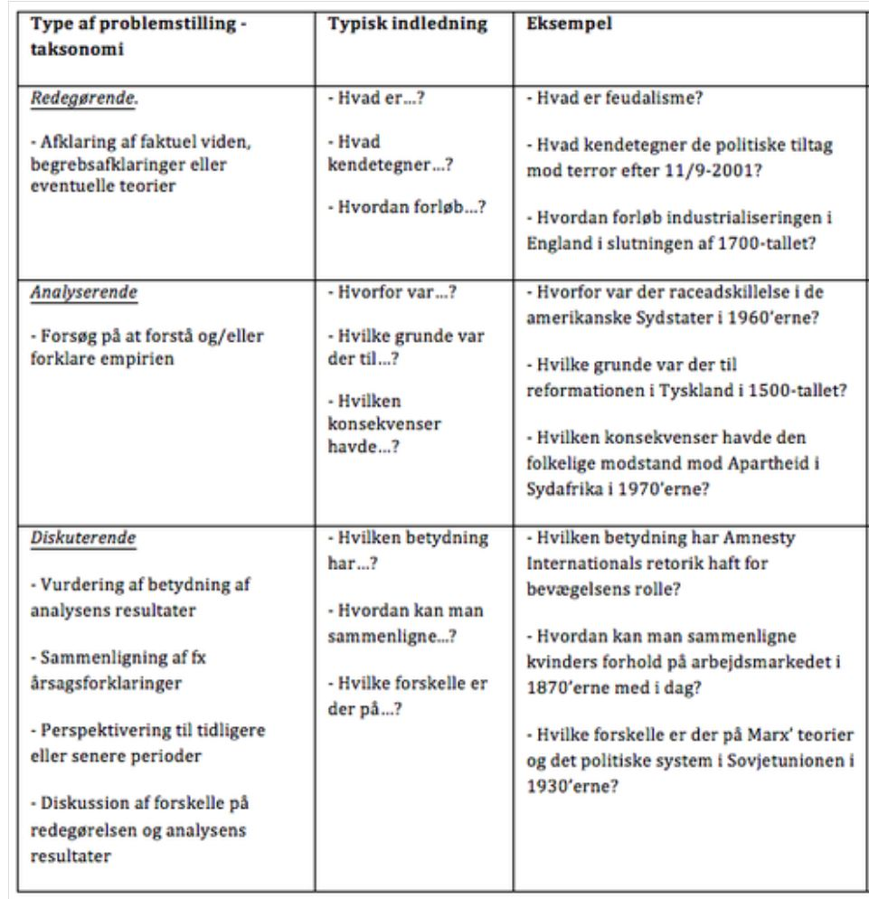




Slide 7


